Slide 1
Les 6 figures de l’Eglise avec le tissu de meditation de
Saint Nicolas de Flue
© abbé Bernard Schubiger septembre mars 2024

Slide 2
Prière
Mon Seigneur et mon Dieu,
enlève de moi tout ce
qui m’éloigne de toi.
Mon Seigneur et mon Dieu,
donne-moi tout ce qui me pousse vers toi.
Mon Seigneur et mon Dieu,
Prends-moi à moi-même
Et ndonne-moi tout entier en toi.

Slide 3
Prière originale
3. O mein gott und mein herr,
nym mich mir,
und gib mich gantz zu aygen dir.
1. O mein gott und mein herr,
nym von mir alles das mich hindert gegen dir.
2. O mein gott und mein herr,
gib mir alles das, das mich ffüerdert zu dir.

Slide 4
Quelles sont les 6 figures de l’Eglise ?
Chacun essaie de proposer des figures évangéliques / N.T.

Slide 5
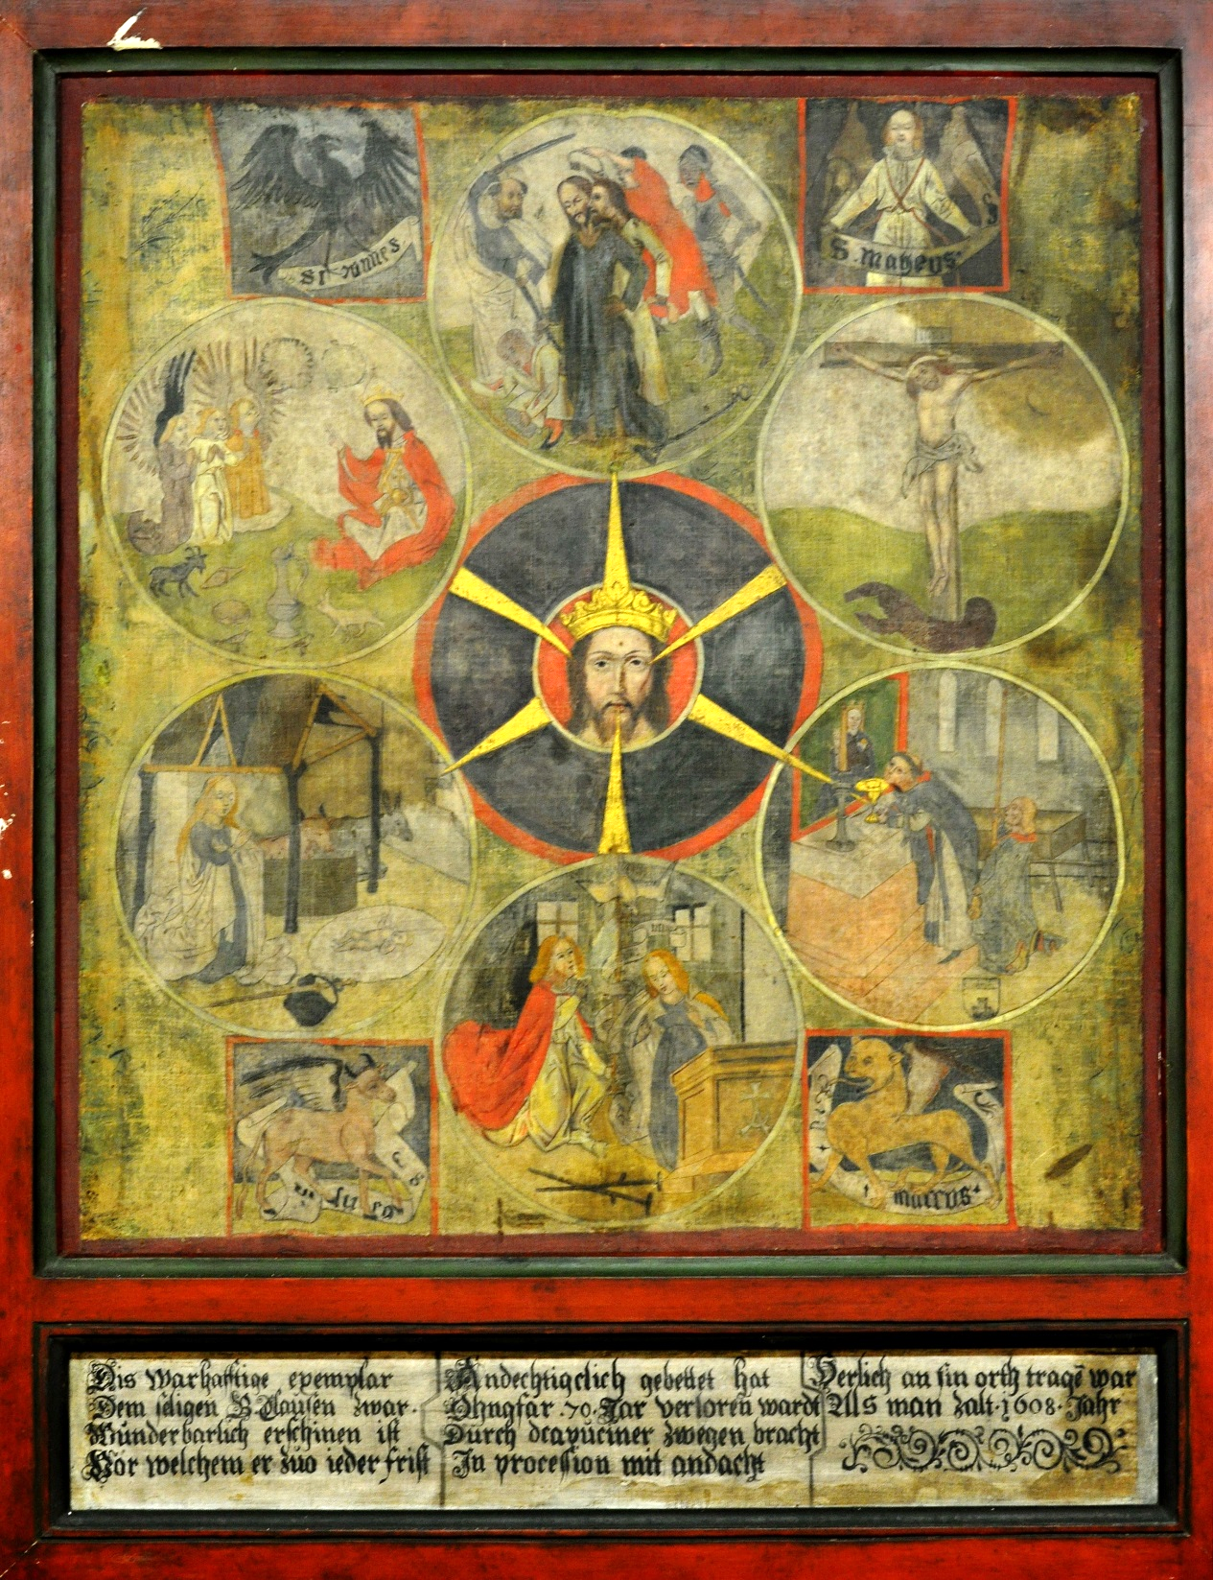
« Son livre » Un tissu de méditation
Un cadeau fait à frère Nicolas
Dans sa cellule du Ranft
Copie originale se trouve dans l’église de Sachseln
Ici l’original

Slide 6
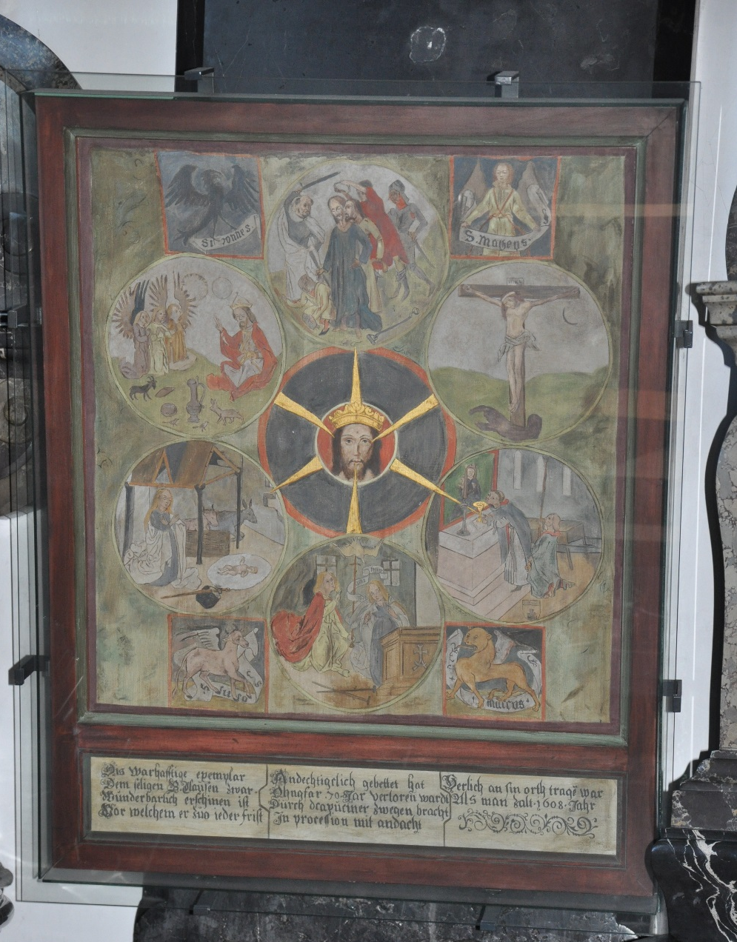
Un tissu de lin de : 77 cm de large – 86,5 cm de hauteur
Copie à l’église de Sachseln

Slide 7
Une image carrée solidement ancrée dans la réalité du monde et de l’homme . Les 4 évangélistes annoncent la Bonne Nouvelle de cette présence et de cette venue de Dieu au cœur de l’homme et du monde.
Au centre le feu de l’amour de Dieu.
2 triangles : mystère du Dieu un et trine
En jaune la Trinité en soi se révèle à l’homme
En vert la Trinité présente au cœur de l’homme et de l’univers

Slide 8
Ils forment un hexagone : les 6 médaillons du cheminement de l’homme vers Dieu (centre)
Trois rayons partent du centre
Trois rayons reviennent au centre

Slide 9
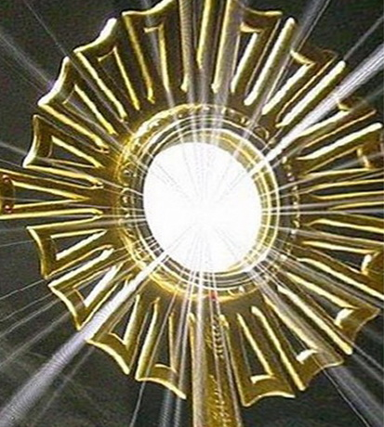
a. L’adoration
L’adoration nous conduit déjà dans la contemplation de l’éternité, du Paradis.
(voir la lecture littérale)

Slide 10
b. Le miroir du salut
Se contempler soi-même dans son accomplissement en Jésus-Christ = l’Homme
Pour se découvrir soi-même.
Parcourir la vie de Jésus-Christ comme prototype de notre vie.
Relire notre vie à la lumière de Jésus-Christ.
(voir la lecture allégorique)

Slide 11
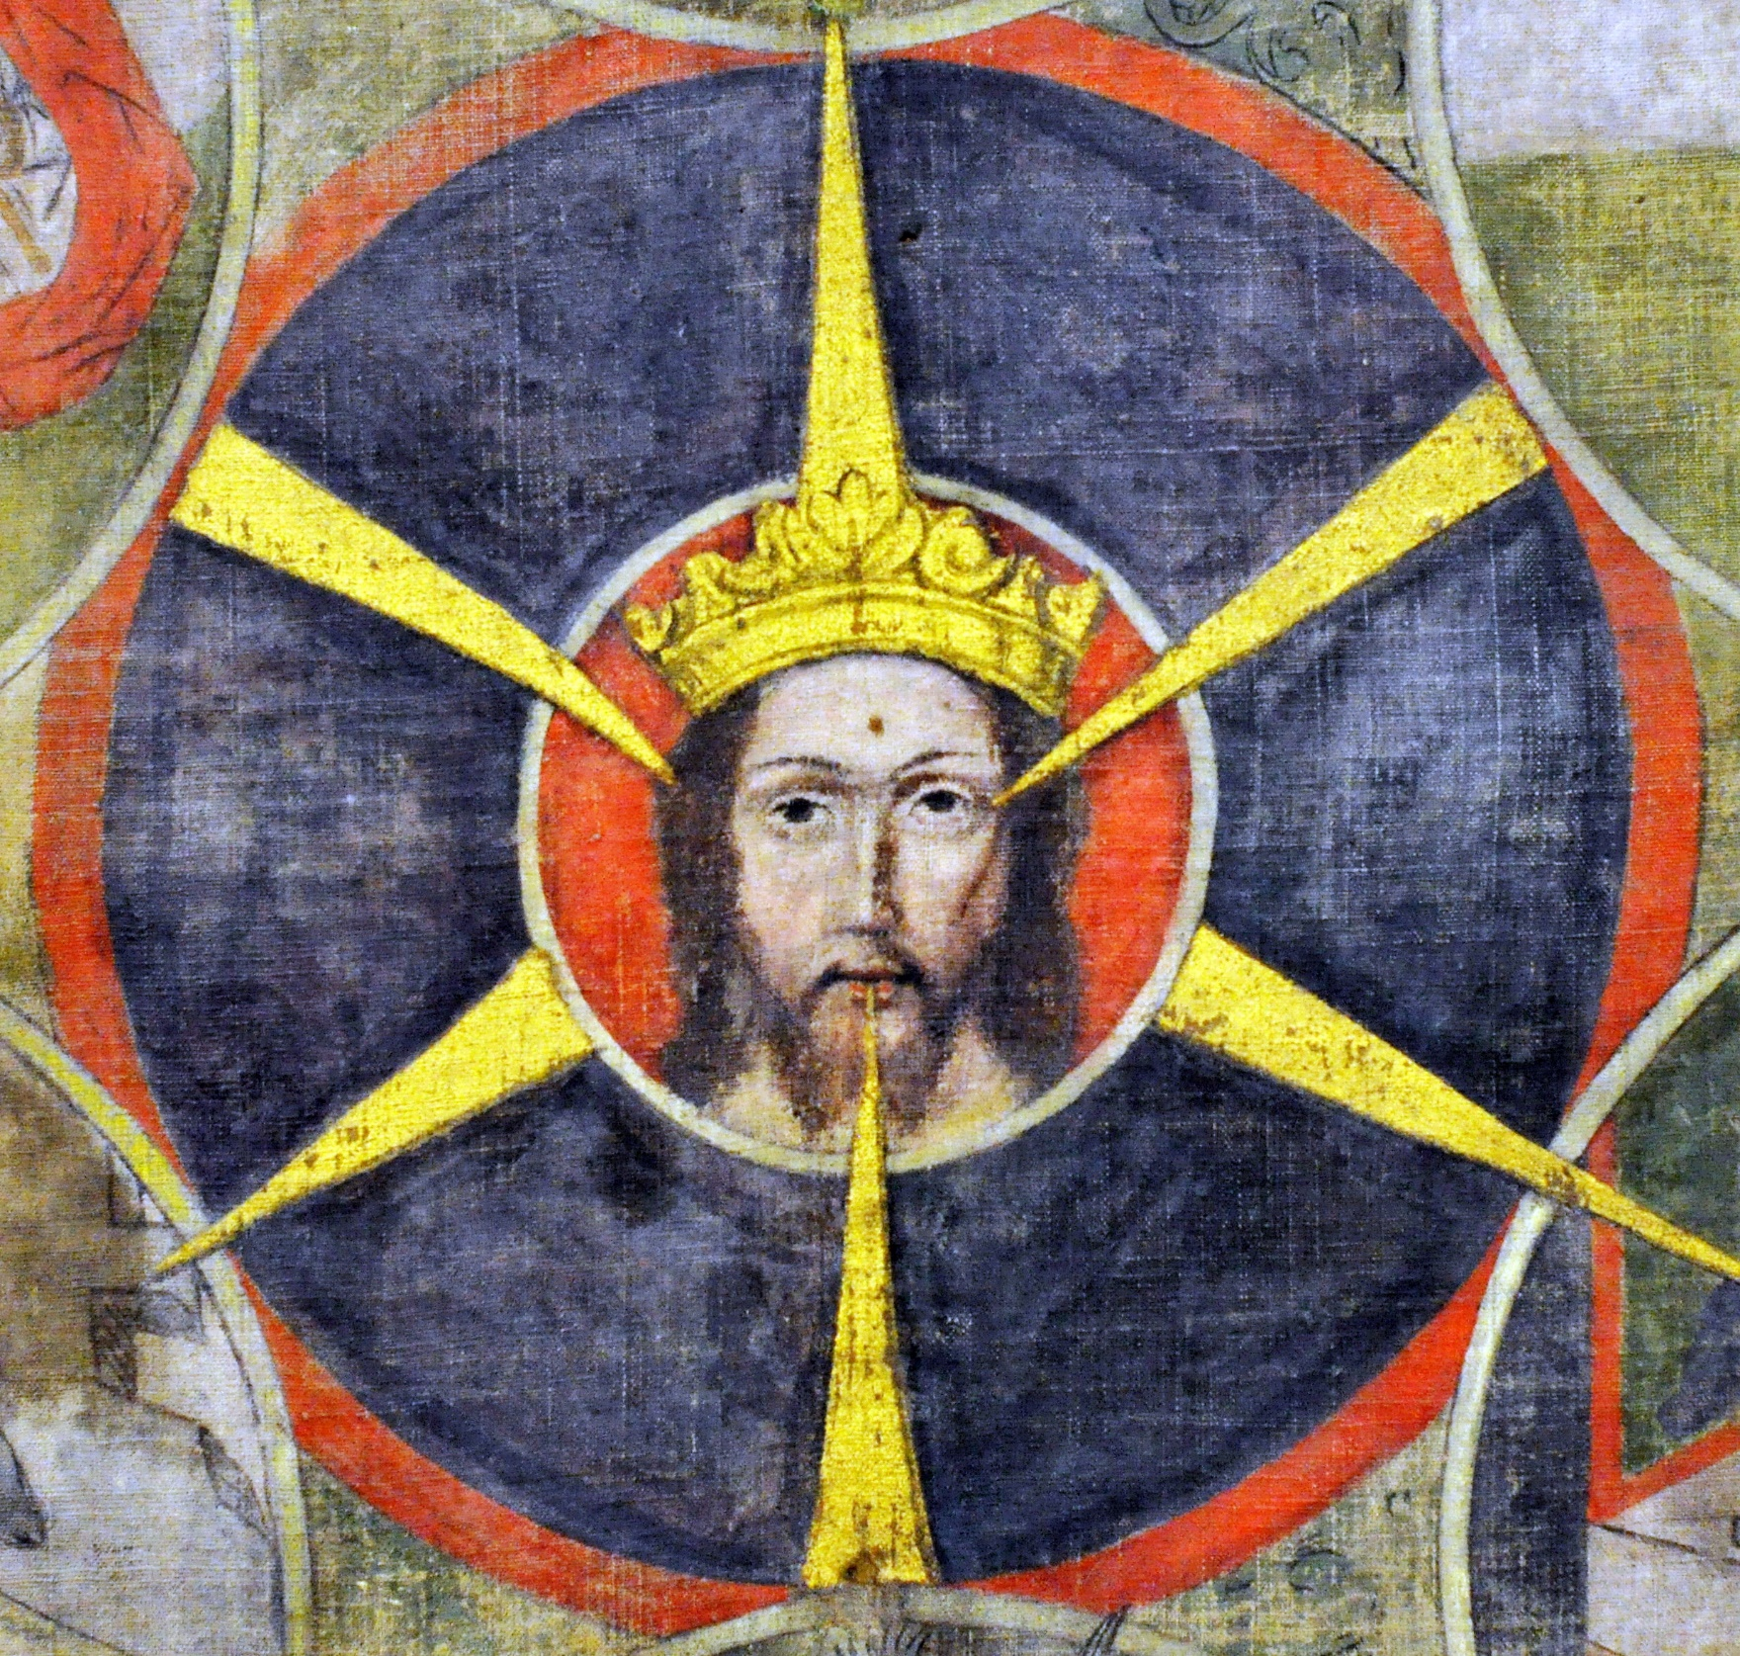
Mystère de la brièveté de la vie
Père
Créateur
Fils
Rédempteur
Mystère de la petite hostie
Mystère du petit enfant
Esprit- Saint
Sanctificateur

Slide 12
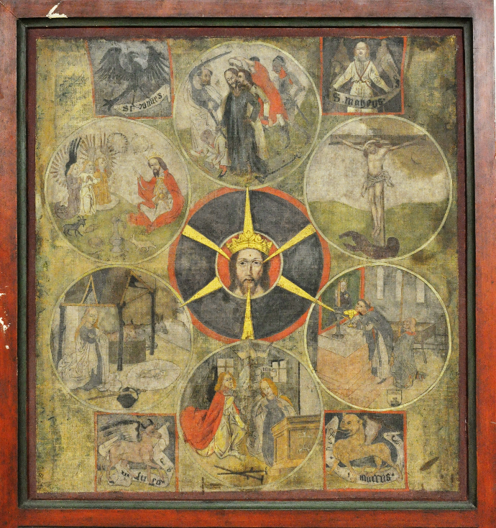
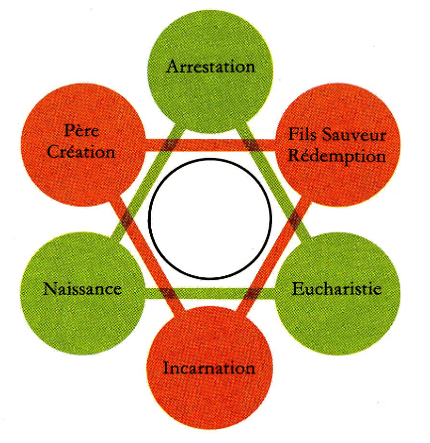
Charité
Révélation
Transfiguration
Transformation
de l’humanité par la grâce
Foi
Espérance

Slide 13
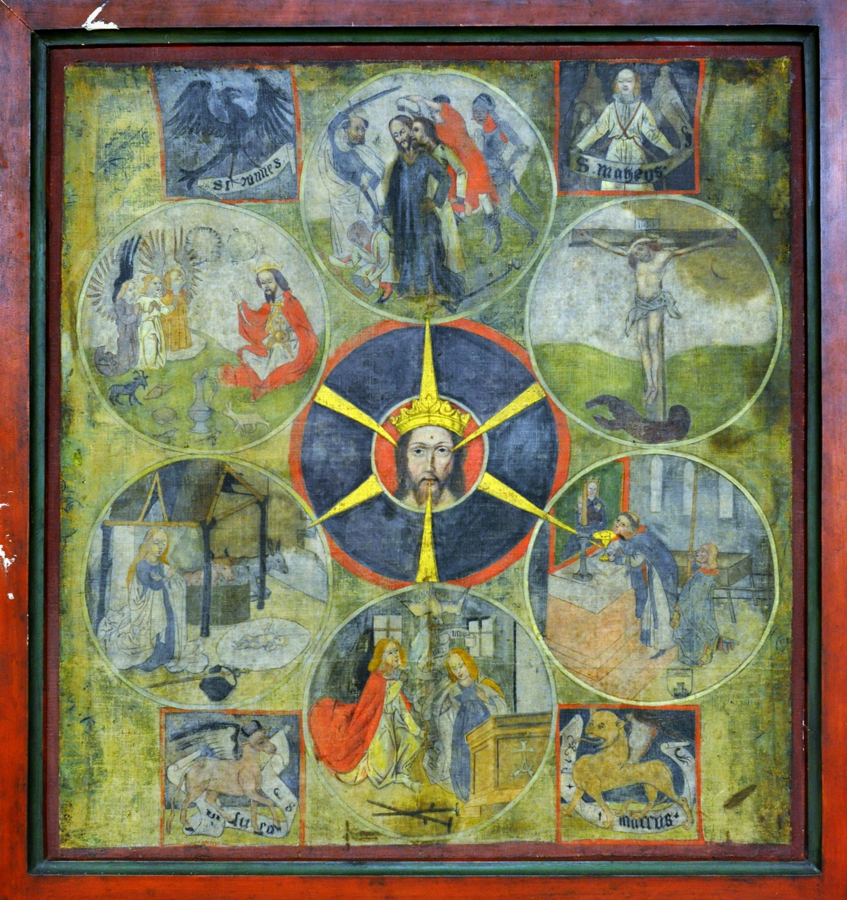
Les 2 triangles de la Trinité :
Révélation du Père du Fils et de l’Esprit
Présence de la Trinité en l’homme
Les deux triangles du Christ :
Tout a été fait par lui et pour lui : Incarnation
Rédemption : mort et résurrection

Slide 14
Création
Re -création
Naissance
Re-naissance
Dieu
Homme

Slide 15
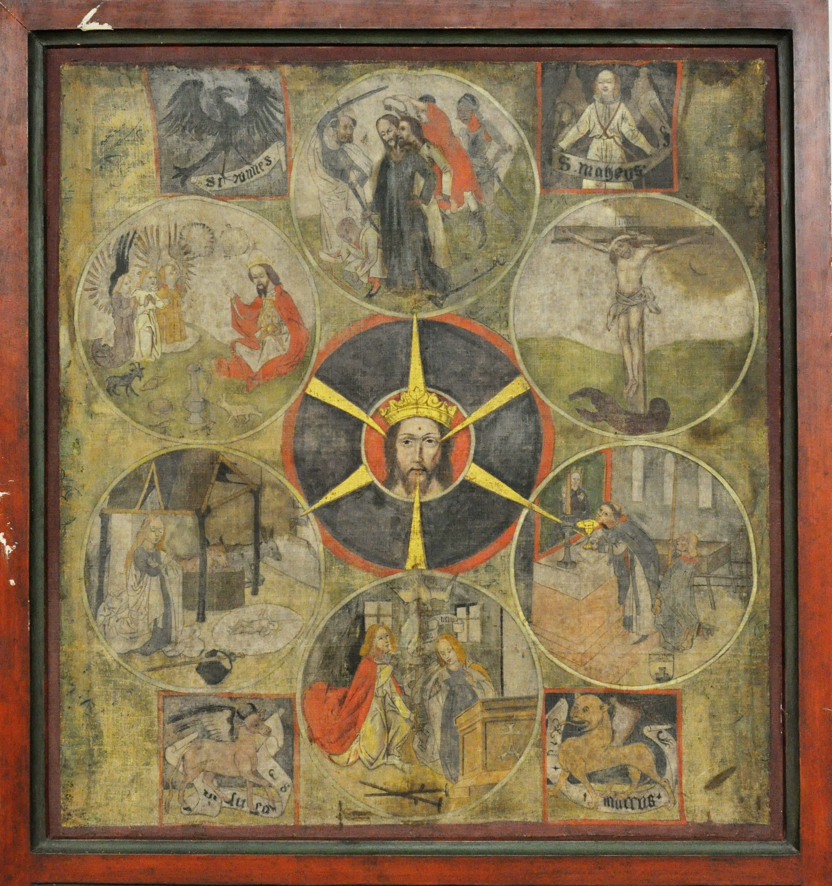
Jean - Mathieu
Les 4 évangélistes
Les 4 piliers de notre foi
Luc - Marc

Slide 16
Ce tableau de méditation permet donc une relecture complète de notre foi en Eglise, de notre charité en acte, et de notre espérance en marche.

Slide 17
Baiser Judas / Marie-Madeleine
Les 6 figures
de l’Eglise
Croix /
Jacques
Création / Pierre
Le corps du Christ
Eucharistie / Jean
Naissance
Paul
Annonciation / Marie

Slide 18
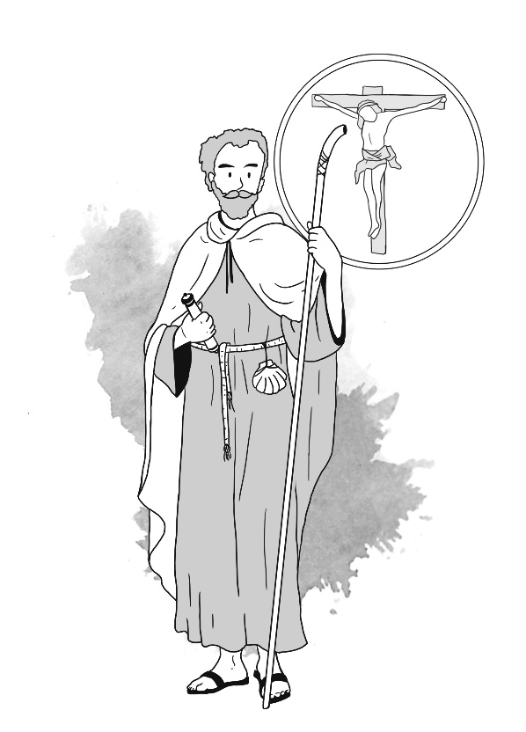
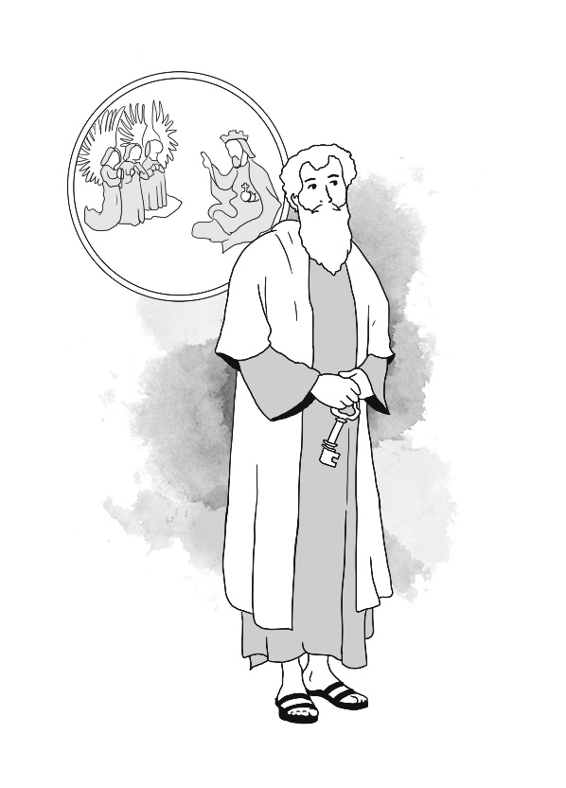
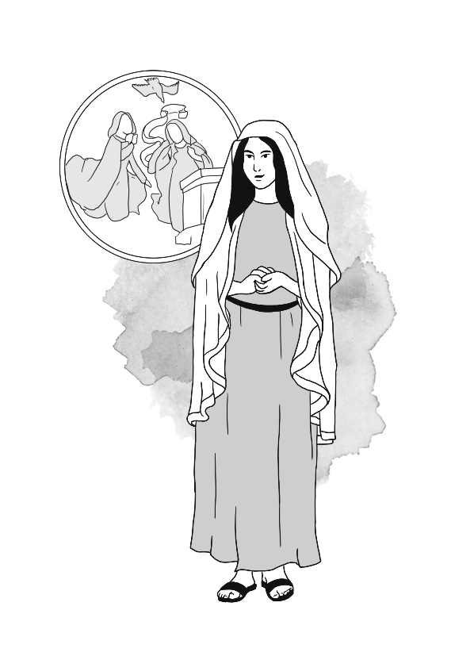

Slide 19
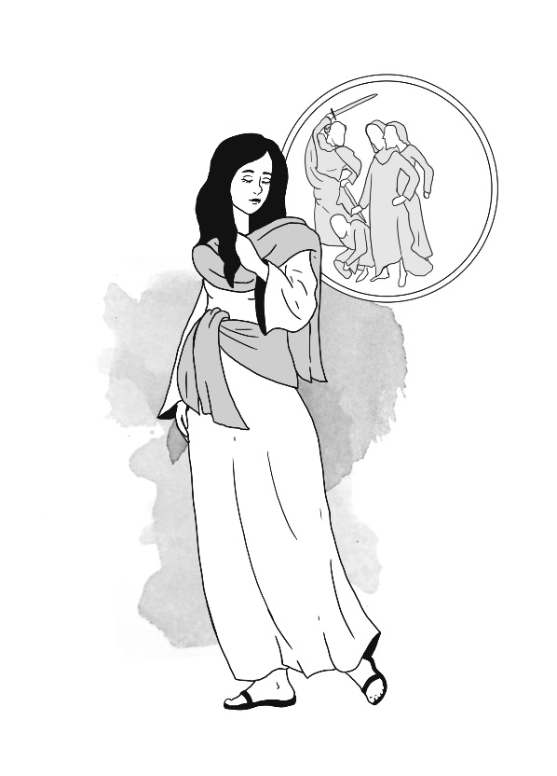
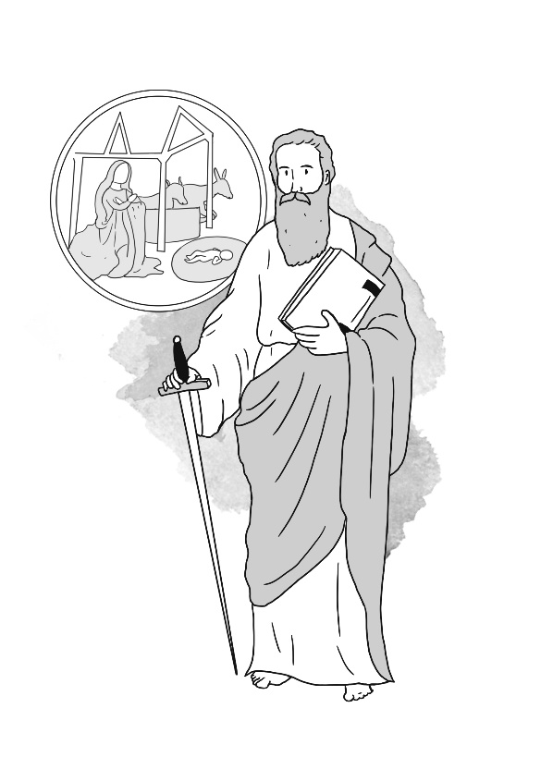
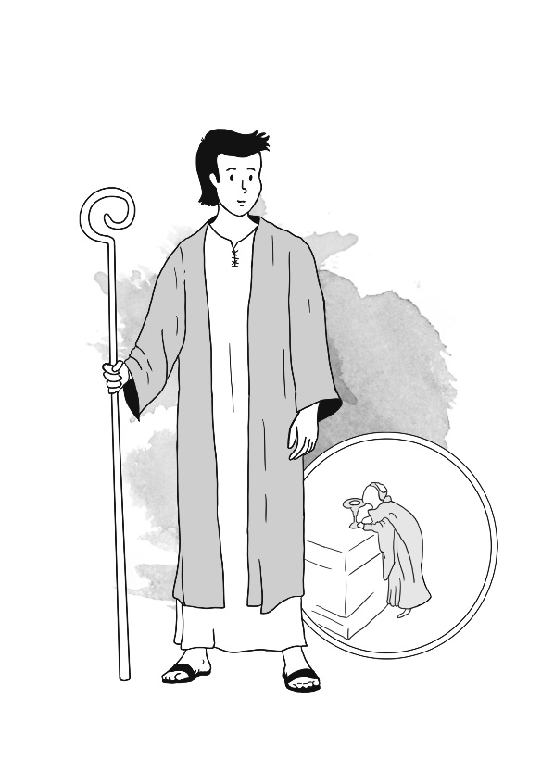

Slide 20
Dans l’Eglise surtout connu
Pierre
La hiérarchie:
Pierre doit apprendre la miséricorde
Jacques
l’institution l’organisation
Jacques doit apprendre le sens de la croix => obéissance dans la liberté
Organisation dans l’Esprit

Slide 21
Dans l’Eglise mal ou méconnu
Paul
L’aspect charismatique
L’évangélisation
Paul nous apprend les charismes et nous encourage à l’évangélisation
Jean
L’aspect mystique
L’intériorité
Jean nous apprend le mystère du corps du Christ = l’Eglise et nous invite à l’intériorité

Slide 22
Deux figures féminines essentielles
Marie-Madeleine
Modèle du disciple – le discernement
Marie-Madeleine comme 1ère disciple nous apprend le vrai discernement faire la volonté d’amour du Père
Marie
Modèle de l’Eglise
Marie par son oui total nous apprend à souscrire librement à la volonté de Dieu en tout.

Slide 23
Les 6 médaillons forment un hexagone : c’est le cheminement de l’homme (axe horizontal) vers Dieu ( au centre)
Qui décentre l’homme de son nombril et le recentre en Dieu (axe vertical = moyeu de la roue)
Trois rayons partent du centre,
Trois rayons reviennent au centre,
C’est le flux et le reflux de la Trinité en l’homme et le cosmos

Slide 24
Prenons le temps de contempler dans notre cœur les 6 figures de l’Eglise.
La méditation continue…
Bonne prière !

Slide 25
Photos et réalisation : abbé Bernard Schubiger
Photo de l’original du tableau de méditation © Paroisse de Sachseln
http://frangelico.ch/fr/meditation-tableau-de-nicolas-de-flue/
Avec des éléments de :
Bernard Schubiger, Le tableau de méditation de Nicolas de Flue, une boussole pour la vie, Editions du Parvis, fin 2017. www.parvis.ch
M.- B. Lavaud, O.P. Vie profonde de Nicolas de Flue, p. 211-214, Fribourg 1942 http://www.abbaye-saint-benoit.ch/saints/nicolas/tableau.htm
Winfried Abel, le livre de prière du saint Frère Nicolas, édition Christiana, Stein am Rhein,1989.
Philippe Baud, Nicolas de Flue, édition du Cerf, 1993
Philippe Baud, Prier 15 jours avec Nicolas de Flue, Nouvelle Cité, 2002, 128 p
Charles Journet, (1891-1975), Saint Nicolas de Flue, Editions St-Paul, Fribourg, 6e édition 1992, 226 p.,
http://www.bruderklaus.com
© Abbé Bernard Schubiger corrigé, révisé et complété mars 2024
bschubiger@bluewin.ch

